Slide 1
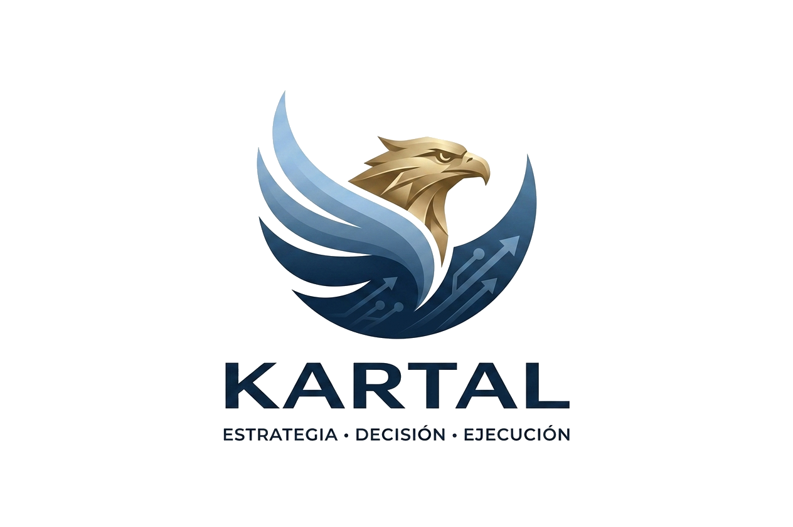
+84%: RÉCORD EN
EXPORTACIONES MINERAS
USD 3.254 millones en el primer cuatrimestre de 2026,
impulsados por el litio (+137,8%)
ESTRATEGIA · DECISIÓN · EJECUCIÓN
Fuente: Dirección Nacional de Promoción y Economía Minera
KARTAL Consulting | kartal.com.ar | Lunes 7 de septiembre de 2026
Notes:
Portada. El informe analiza el record de exportaciones mineras del primer cuatrimestre de 2026: USD 3.254 millones, +84,3% interanual, impulsado por el litio (+137,8%) y el oro. Datos de la Direccion Nacional de Promocion y Economia Minera.

Slide 2
RÉCORD HISTÓRICO DEL SECTOR
USD 3.254 M
exportados por el sector minero en el primer cuatrimestre de 2026
+84,3% interanual | Dirección Nacional de Promoción y Economía Minera
«El récord es real. La concentración detrás también.»
Notes:
Hook. Las exportaciones mineras alcanzaron un record historico de USD 3.254 millones en el primer cuatrimestre de 2026, con una suba interanual de 84,3% segun datos oficiales de la Direccion Nacional de Promocion y Economia Minera.

Slide 3
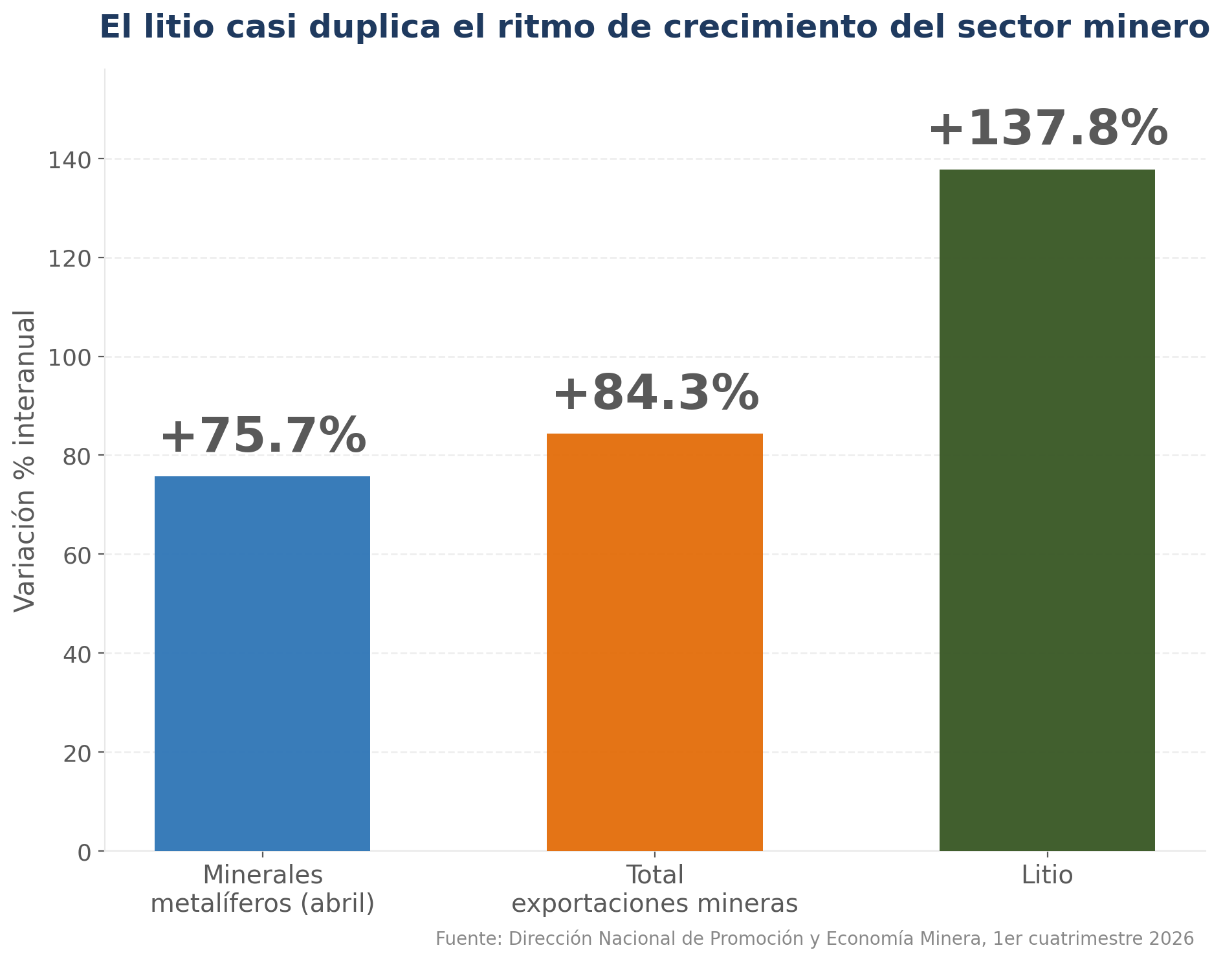
EL LITIO MARCA EL RITMO
Crecimiento interanual por segmento
«El récord es real. La concentración detrás también.»
Notes:
Dato clave visual. El litio crecio 137,8% interanual, casi el doble que el total del sector minero (+84,3%) y que los minerales metaliferos de abril (+75,7%). El litio ya representa 20,2% de las exportaciones mineras totales.

Slide 4
QUIÉN EXPLICA EL SALTO EN METALÍFEROS
ORO
PLATA
63%
11%
del total minero exportado
en abril (USD 514 M)
del total minero exportado
en abril (USD 87 M)
KARTAL Consulting · kartal.com.ar
«El récord es real. La concentración detrás también.»
Notes:
Composicion. El oro explico el 63% del total minero exportado en abril (USD 514 millones), y la plata otro 11% (USD 87 millones). Entre ambos concentran las tres cuartas partes de las exportaciones mineras de ese mes.

Slide 5
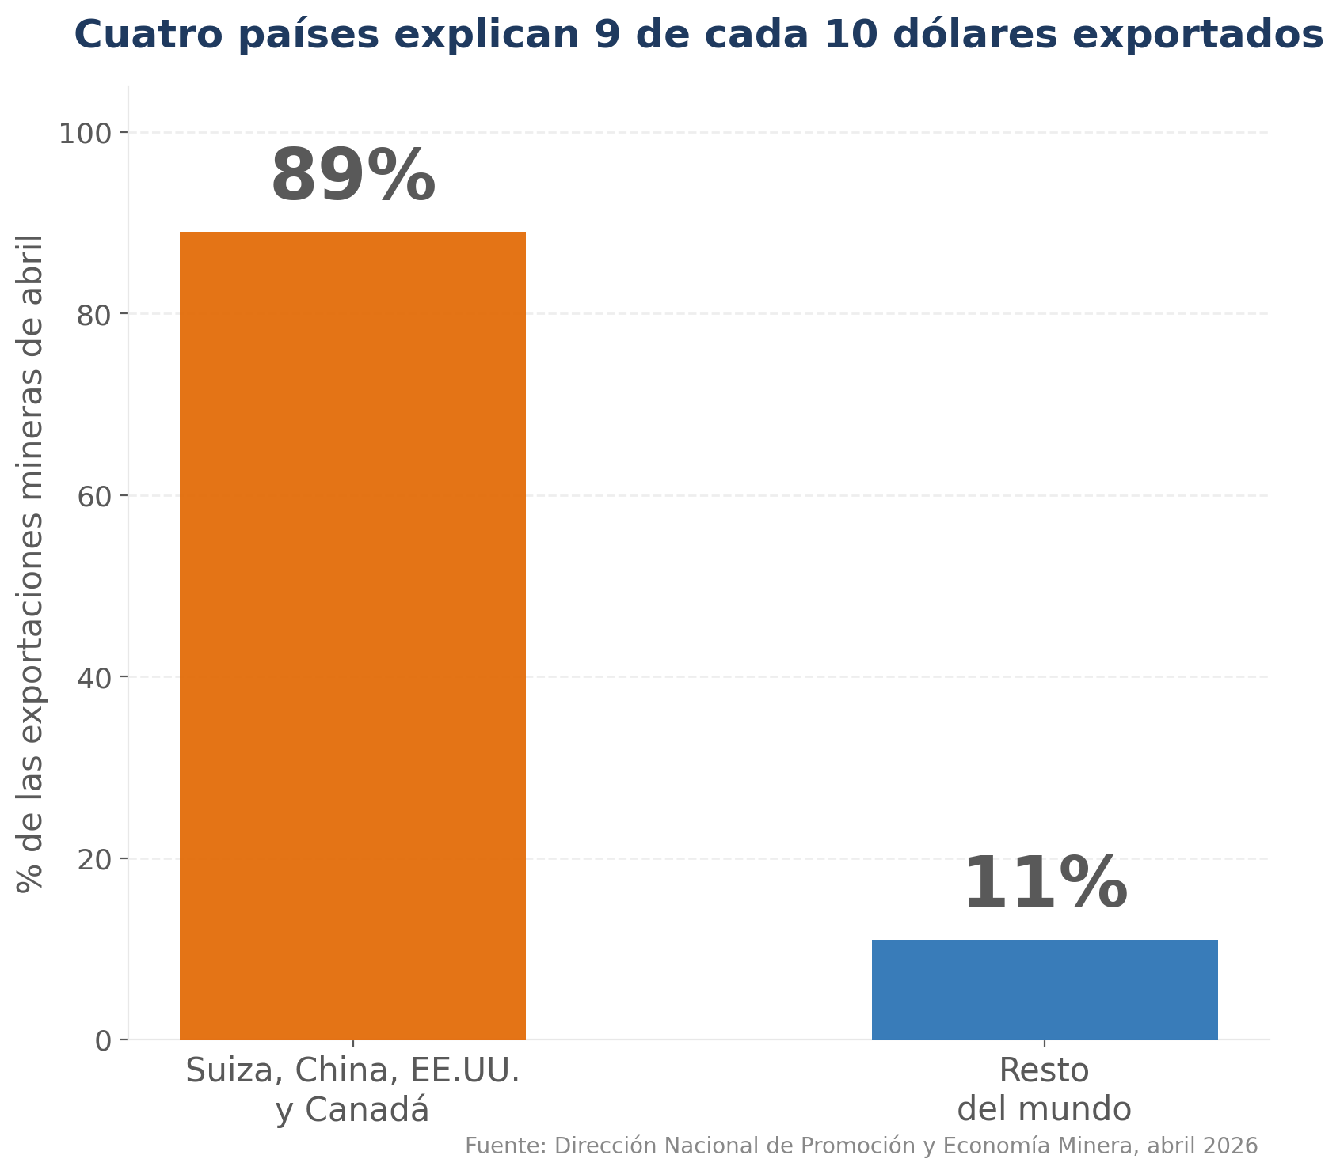
CUATRO PAÍSES CONCENTRAN EL DESTINO
Suiza, China, EE.UU. y Canadá — abril 2026
«El récord es real. La concentración detrás también.»
Notes:
Dato clave visual. Suiza, China, Estados Unidos y Canada explicaron el 89% de las exportaciones mineras de abril (USD 730 millones). Es un patron de concentracion tipico del comercio internacional de litio, oro y plata.

Slide 6
LO QUE ESTO SIGNIFICA PARA LA CADENA MINERA
01
02
03
Mapear la
cadena de litio
Distinguir precio
de volumen
Vigilar el RIGI
en litio y GNL
Es el segmento de
mayor dinamismo, con
inversion RIGI ya
aprobada por USD
3.000 millones.
El volumen fisico
crecio 53,7%; el valor
en dolares, 137,8%.
No son lo mismo.
Su maduracion puede
sostener o acelerar
el ritmo exportador
de los proximos anos.
KARTAL Consulting · kartal.com.ar
«El récord es real. La concentración detrás también.»
Notes:
Implicancias estrategicas. Tres acciones: 1) Mapear oportunidades en la cadena de proveedores de litio, el segmento de mayor crecimiento. 2) Distinguir el efecto precio del efecto volumen en cualquier proyeccion de sostenibilidad. 3) Vigilar la maduracion de los proyectos RIGI en litio y GNL.

Slide 7
«El récord es real. La concentración detrás también. Litio, oro y cuatro países explican casi todo el salto — entenderlo importa más que celebrar el titular.»
Agop Karagoz
Director — KARTAL Consulting
kartal.com.ar/informes/exportaciones_mineras_2026.php
KARTAL Consulting · kartal.com.ar
Notes:
Cierre. La cita del director resume el argumento central: el record exportador minero es real y verificable, pero esta concentrado en litio, oro y cuatro paises de destino. Entender esa concentracion es mas util para la estrategia empresarial que el titular del crecimiento agregado.

